Slide 1
免試入學超額比序
項目積分 說明會
113學年度 試模擬
桃連區高級中等學校
註冊組 江東運組長

Slide 2
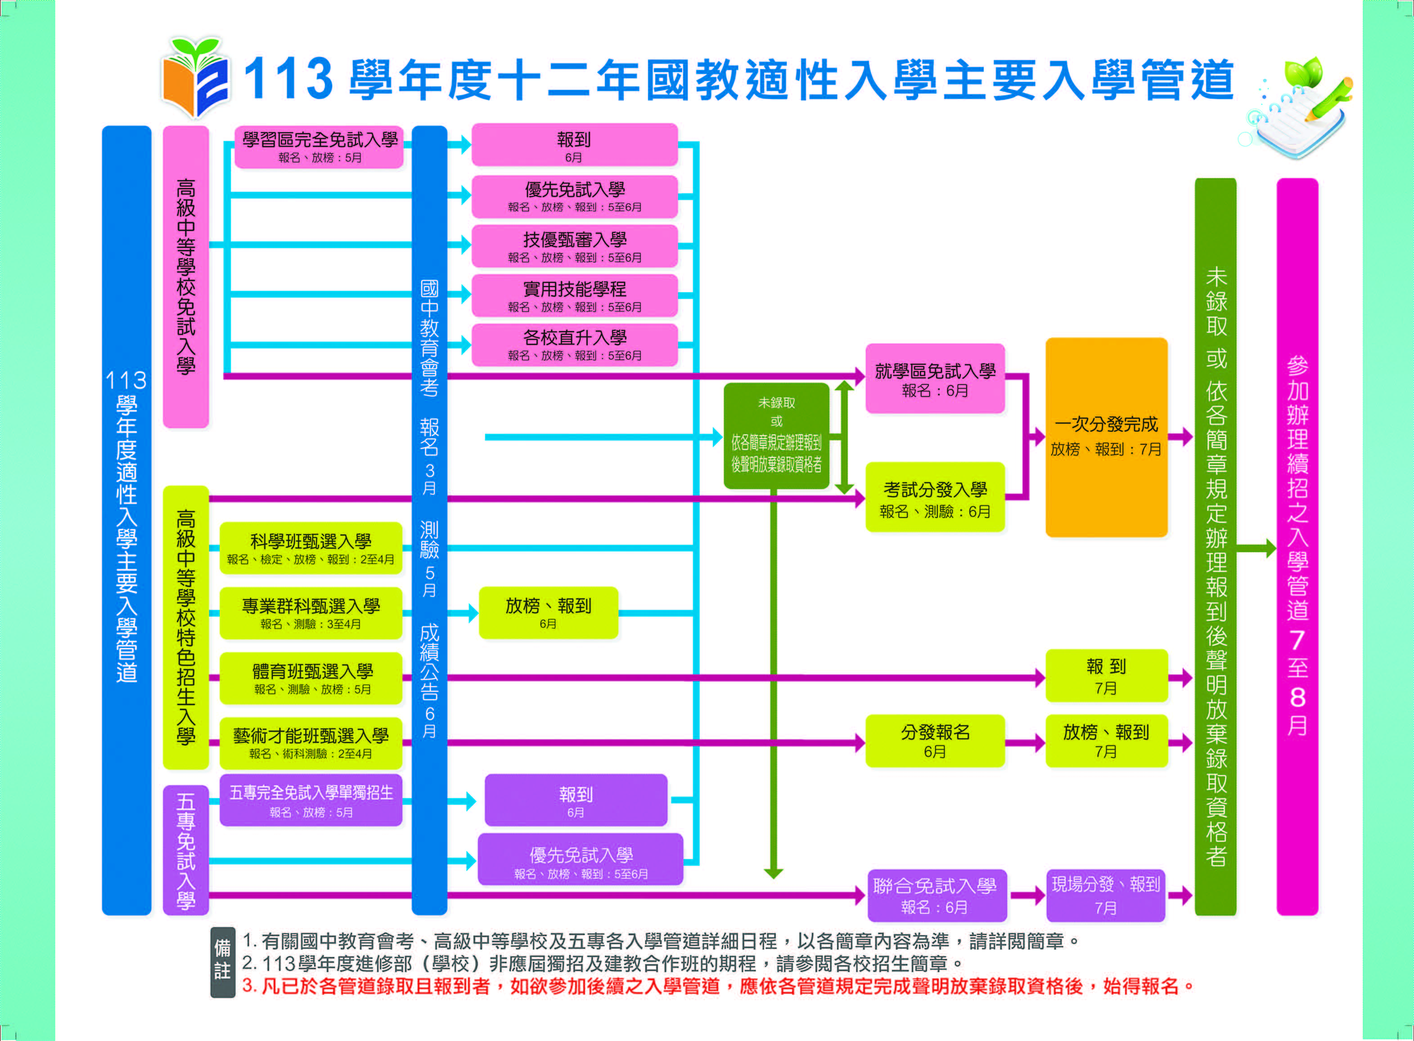

Slide 3
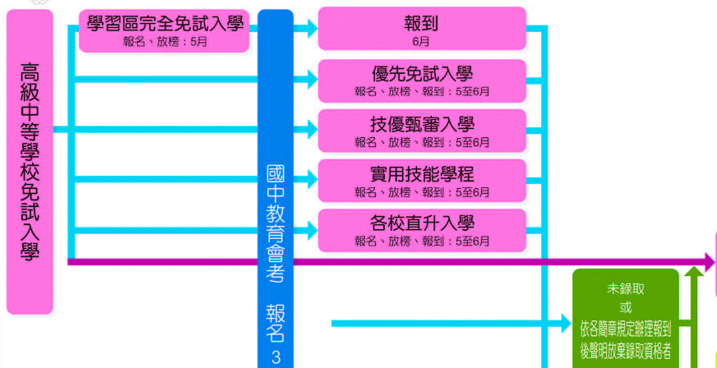
╳
五專╳
桃連區免試入學

Slide 4
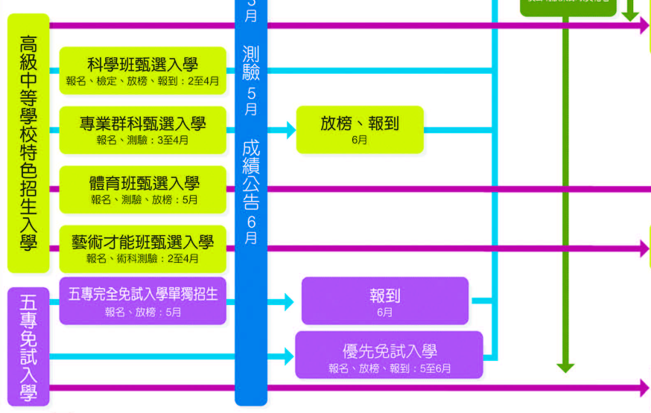
大園、內壢 考試分發
北、中、南區
聯合免試入學

Slide 5

適性入學方式-免試入學
免試入學
-無入學門檻或條件
全額
錄取
一、報名人數未超過學校招生名額
超額
比序
二、報名人數超過學校招生名額
112學年(113年)全國約有19.1萬名國中畢業生
桃園市約有2.0萬(1/10)
112年高中、高職及五專總招生名額逾20萬
高中職五專招生名額 ＞ 國中畢業生人數
Notes:
5
5

Slide 6
升學事項宣導
桃連區高級中等學校免試入學超額比序項目積分對照表 |  |  | 上限
適性輔導 32分 | 畢業資格 | 畢業6分，修業2分 | 6分
 | 志願序 | 1.填志願：1~3志願15分；4~6志願12分；7~9志願9分；10~12志願6分；13~15志願3分；16~30志願1分 | 15分
 | 生涯規劃 | 2.報名校科與生涯建議與家長意見相符2分；與導師意見相符2分；與輔導教師意見相符2分。 | 6分
 | 就近入學 |  | 5分
多元學習 上限35分 | 均衡學習 | 健體、藝術、綜合活動、科技四領域，單領域五學期平均成績及格者各得3分；未達標準0分。 (最高9分) | 9分
 | 品德表現 | 獎勵最高6分，採功過相抵： 大功4.5分/次；小功1.5分/次；嘉獎0.5分/次 | 10分
 |  | 銷過後，無記過或二次(含)警告以下者得6分
 | 服務表現 | 擔任幹部最高4分(2分/學期) | 10分
 |  | 志願服務時數(0.3分/小時)
 | 才藝表現 |  | 5分
 | 體適能 | 單項達標 | 6分
 | 本土語言認證 | 原民語 客語 閩南語 初級 | 2分
會考 33分 |  | 國英數自社五科，A:6分；B:4分；C:2分，共30分 | 33分
 |  | 寫作：6~4級3分；3~2級2分；1級1分
總計 |  | 最高採計至100分 | 100分
超額比序積分表
適用於
-- 高中職
五專
積分另計
私立高職
請現在就跟想讀的學校做好聯繫，並且密切注意下學期的特色招生。利用寒假準備考試的專業科目。

Slide 7
適性輔導
八大領域要有4大領域及格
～一定要補考！
桃園區超額比序積分表 |  |  | 上限
適性輔導 | 畢業資格 | 畢業6分，修業2分 | 6分
 | 志願序 | 1.填志願：1~3志願15分；4~6志願12分；7~9志願9分；10~12志願6分；13~15志願3分；16~30志願1分 | 15分
 | 生涯規劃 | 2.報名校科與生涯建議與家長意見相符2分；與導師意見相符2分；與輔導教師意見相符2分。 | 6分
 | 就近入學 |  | 5分

Slide 8
適性輔導
利用模擬考了解孩子的落點
找到自己的志願
桃園區超額比序積分表 |  |  | 上限
適性輔導 | 畢業資格 | 畢業6分，修業2分 | 6分
 | 志願序 | 1.填志願：1~3志願15分；4~6志願12分；7~9志願9分；10~12志願6分；13~15志願3分；16~30志願1分 | 15分
 | 生涯規劃 | 2.報名校科與生涯建議與家長意見相符2分；與導師意見相符2分；與輔導教師意見相符2分。 | 6分
 | 就近入學 |  | 5分

Slide 9
多元學習
一定要「銷過」
記「嘉獎」8支
桃園區超額比序積分表 |  |  | 上限
多元學習 | 均衡學習 | 健體、藝術、綜合活動、科技四領域，單領域五學期平均成績及格者各得3分；未達標準0分。 | 9分
 | 品德表現 | 獎勵最高6分，採功過相抵： 大功4.5分/次；小功1.5分/次；嘉獎0.5分/次 | 10分
 |  | 銷過後，無記過或二次(含)警告以下者得6分
 | 服務表現 | 擔任幹部最高4分(2分/學期) | 10分
 |  | 志願服務時數(0.3分/小時)
 | 才藝表現 |  | 5分
 | 體適能 |  | 6分

Slide 10
多元學習
沒擔任幹部３４小時
任一學期幹部２７小時
任二學期幹部２０小時
五專
沒擔任60小時
一學期52小時
二學期44小時
桃園區超額比序積分表 |  |  | 上限
多元學習 | 均衡學習 | 健體、藝術、綜合活動、科技四領域，單領域五學期平均成績及格者各得3分；未達標準0分。 | 9分
 | 品德表現 | 獎勵最高6分，採功過相抵： 大功4.5分/次；小功1.5分/次；嘉獎0.5分/次 | 10分
 |  | 銷過後，無記過或二次(含)警告以下者得6分
 | 服務表現 | 擔任幹部最高4分(2分/學期) | 10分
 |  | 志願服務時數(0.3分/小時)
 | 才藝表現 |  | 5分
 | 體適能 |  | 6分

Slide 11
桃連區高級中等學校免試入學超額比序項目積分對照表 |  |  | 上限
適性輔導 32分 | 畢業資格 | 畢業6分，修業2分 | 6分
 | 志願序 | 1.填志願：1~3志願15分；4~6志願12分；7~9志願9分；10~12志願6分；13~15志願3分；16~30志願1分 | 15分
 | 生涯規劃 | 2.報名校科與生涯建議與家長意見相符2分；與導師意見相符2分；與輔導教師意見相符2分。 | 6分
 | 就近入學 |  | 5分
多元學習 上限35分 | 均衡學習 | 健體、藝術、綜合活動、科技四領域，單領域五學期平均成績及格者各得3分；未達標準0分。 (最高9分) | 9分
 | 品德表現 | 獎勵最高6分，採功過相抵： 大功4.5分/次；小功1.5分/次；嘉獎0.5分/次 | 10分
 |  | 銷過後，無記過或二次(含)警告以下者得6分
 | 服務表現 | 擔任幹部最高4分(2分/學期) | 10分
 |  | 志願服務時數(0.3分/小時)
 | 才藝表現 |  | 5分
 | 體適能 | 單項達標 | 6分
 | 本土語言認證 | 原民語 客語 閩南語 初級 | 2分
會考 33分 |  | 國英數自社五科，A:6分；B:4分；C:2分，共30分 | 33分
 |  | 寫作：6~4級3分；3~2級2分；1級1分
總計 |  | 最高採計至100分 | 100分
適性輔導＋多元學習上限６７分
※不論有無才藝表現
若沒有拿滿分，
則等於會考少人家一個等級

Slide 12
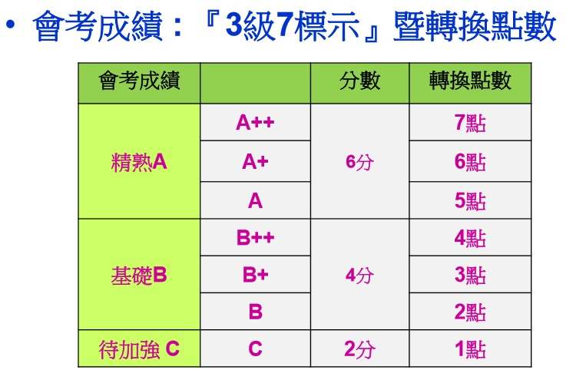
超額比序怎麼比？總積分
(1)會考積分與點數換算
寫作測驗級分 | 6、5、4 | 3、2 | 1
免試積分 | 3 | 2 | 1

Slide 13
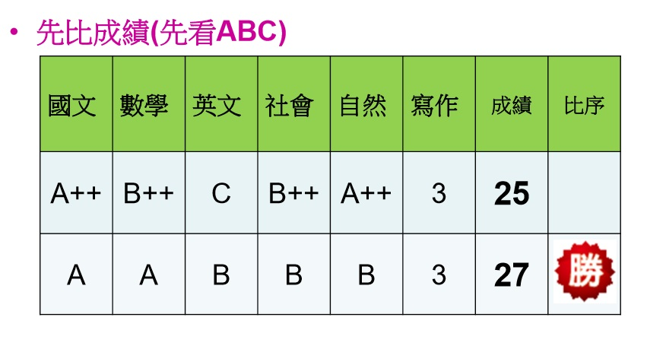
(2)先比總積分＝67+教育會考

Slide 14
總積分相同－超額比序
低收入戶學生為優先
適性輔導＞多元學習表現＞教育會考
「志願序積分」
會考總點數(積點)
各單科成績
(國文＞數學＞英語＞社會＞自然)
(A⁺⁺>A⁺>A> B⁺⁺>B⁺>B>C)

Slide 15
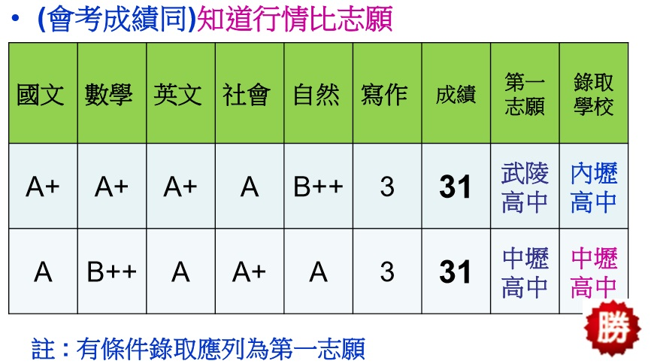
(3)總積分相同，比1.低收->2.大項目(同分)
-> 3.志願序積分－高者優先錄取
？
？

Slide 16
(4)志願序積分相同，比積點，高者勝出
學生 | 國 | 數 | 英 | 社 | 自 | 寫作 | 積分 | 積點
甲 | A+ | A+ | A+ | A | B++ | 4 | 31 | 27
乙 | A++ | B | A | A+ | A | 4 | 31 | 25
學生 | 積分 | 積點 | 志願 1 | 志願 2 | 志願 3 | 志願 4 | 107前 錄取 志願序 | 109錄取 志願序 積分
甲 | 31 | 27 | 武陵 | 壢中 | 桃中 | 內壢 | 內壢/桃中 | 壢中
乙 | 31 | 25 | 壢中 | 桃中 | 陽明 | 內壢 | 壢中 | 桃中

Slide 17
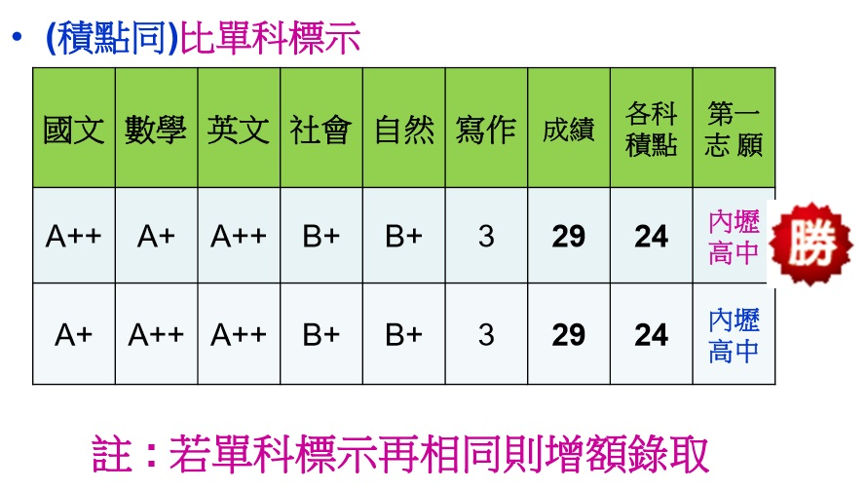
(5)積點相同，比單科
(國＞數＞英＞社＞自)
壢中
桃中
內壢
陽明
大園
永豐
壽山
錄取
學校
╳
落榜

Slide 18
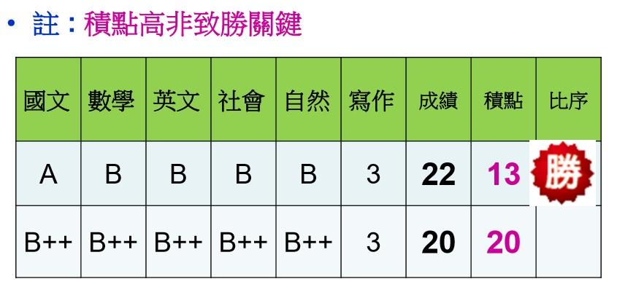
(6)積點高非致勝關鍵，
關鍵是將有把握科目衝高，
AAAAA>AAAA>AAA>AA>A>B++>C

Slide 19
公立高中職(8千名)113錄取會考分析
學校 |  | 108名額(普) | 109 113 | 積分.積點國數英社自 | 組合 | 條件(且)
武陵 | -17 | 672 | 655 | 33.3276577 | 5A | 國A+，數A+，英A+
壢中 | -24 | 674 | 650 | 33.2765655 | 4A1B | 國A，數B++
桃中 | -20 | 720 | 700 | 31.2455545 | 3A2B | 國數英A，社B++
內壢 | 54 | 576 | 630 | 29.2444655 | 3A2B | 國B++，數B+
陽明 | -22 | 669 | 649 | 27.2146623 | 2A3B | 國A，數英B+
平鎮 | -13 | 468 | 455 | 27.1953353 | 1A4B | ?1A國B++?
永豐 | -11 | 350 | 339 | 25.1945334 | 1A4B | A在英文
南崁 | -11 | 395 | 384 | 23.1342322 | 1A4B | 國B++
大園 | -12 | 432 | 420 | 23.1542432 | 1A4B | A在英文
壽山 | -10 | 340 | 330 | 23.1352132 | 1A4B | 國B++
楊梅 | -16 | 463 | 444 | 23.1123222 | 5B | 每科都B
大溪 | -10 | 360 | 350 | 22.1022222 | 5B | 每科都B
龍潭 | -3 | 140 | 137 | 21.1241232 | 4B1C
桃農 |  |  |  | 23.1122232 | 5B
壢商 |  |  |  | 23.1523334 | 5B
壢家 |  |  |  | 23.1123222 | 5B
馬祖 |  |  | 45 | 13.0511111 | 5B

Slide 20
 |  |  | 中興國中113學年度 試模擬 日程表
項 | 日期 | 星期 | 辦理內容 | 負責單位 | 地點 | 備註
算積分 | 12月6日 | 五 | 超額比序積分採計截止日(前四學期)
 |  |  | 2-2品德表現 | 生教組
 |  |  | 2-3服務表現、2-4才藝表現 | 訓育組
 |  |  | 2-5體適能 | 體育組
 |  |  | 1-2生涯規劃 | 資料組
 | 12月9日 | 一 | 免試積分匯整 | 註冊組
 | 12月11日 | 三 | 上傳超額比序積分
 | 12月13日 | 五 | 領積分確認表，帶回家簽名(正楷全名) | 導師 | 穿堂
 | 12月16日 | 一 | 交積分確認表，收齊繳回註冊組 |  | 教務處
 | 12月25日 | 三 | 8:25召開積分審查會議 | 註冊組 | 會議室
 | 12月26日 | 四 | 試模擬測驗(~27日)；1/9成績單寄達
填志願 | 12月30日 | 一 | 學生上網"練習"選填志願(輔導活動科老師協助) | 輔導室 | 電腦平板 | 一週
 | 1月10日 | 五 | 12:00開放個別序位查詢、填志願 | 中壢高商
 | 1月13日 | 一 | 追蹤尚未填志願學生 | 導 輔 教
 | 1月14日 | 二 | 領報名志願表帶回家簽名(正楷全名)
 | 1月16日 | 四 | 12:00網選填志願 關閉 | 中壢高商
要報名 | 1月16日 | 四 | 交報名志願表回學校核章 ※未交沒簽無法報名(落榜) | 導師 註冊組
 | 1月17日 | 五 | 期末考(~20日) |  | 教務處
 | 1月21日 | 二 | 集體報名送件 | 註冊組 | 中壢高商
 | 2月11日 | 二 | 分發放榜 | 中壢高商

Slide 21
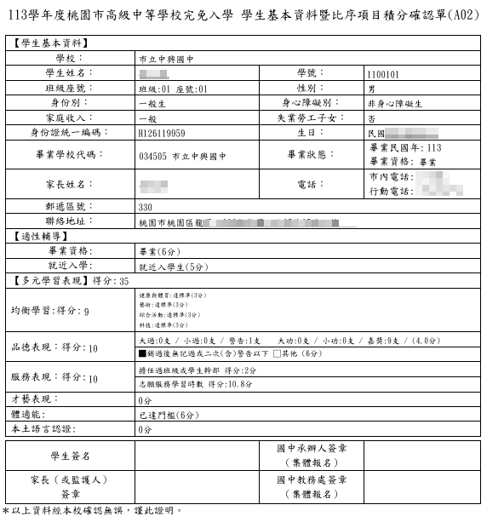
算
積分

Slide 22
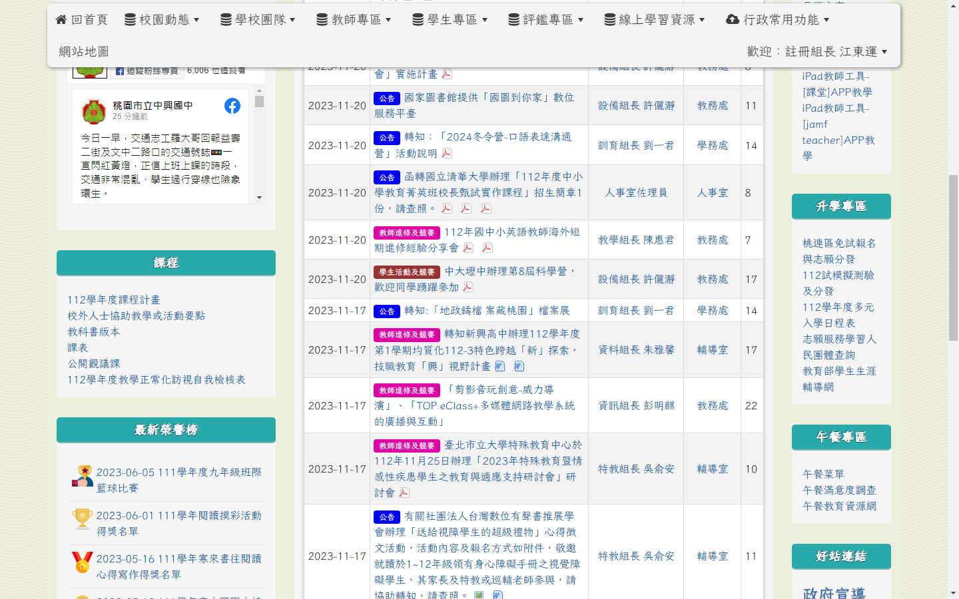
填志願

Slide 23
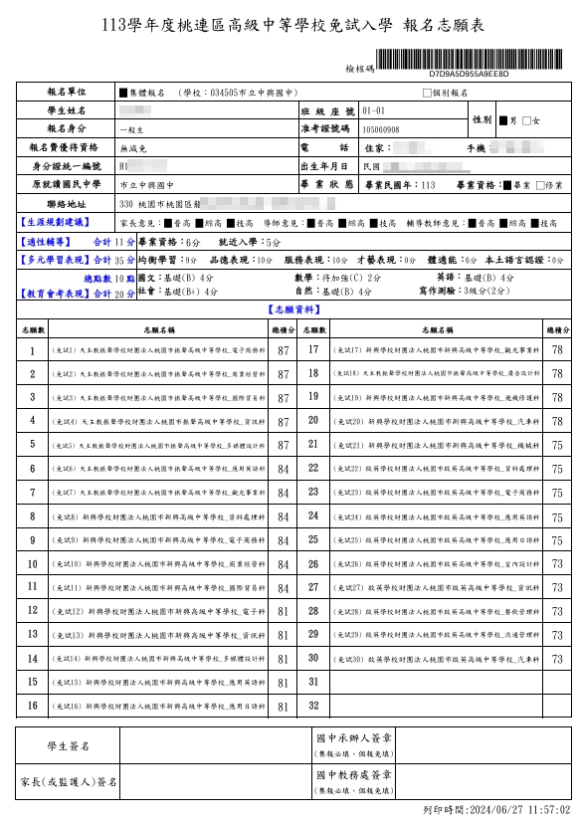
要
報名

Slide 24
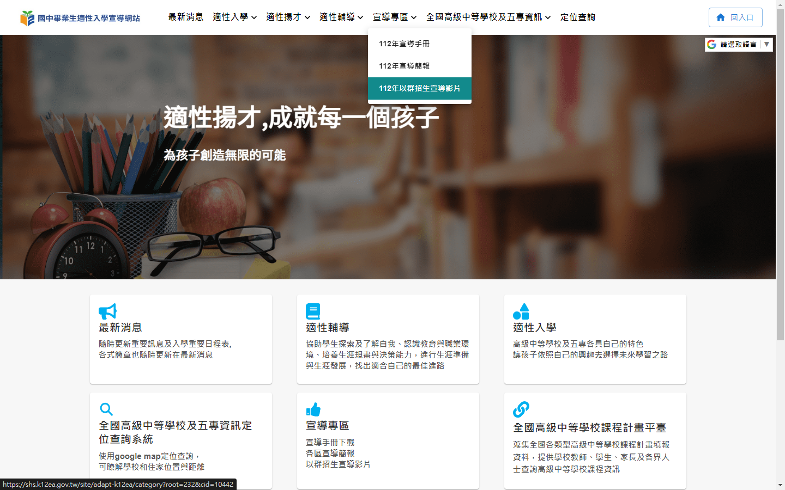
THE END

